Slide 1
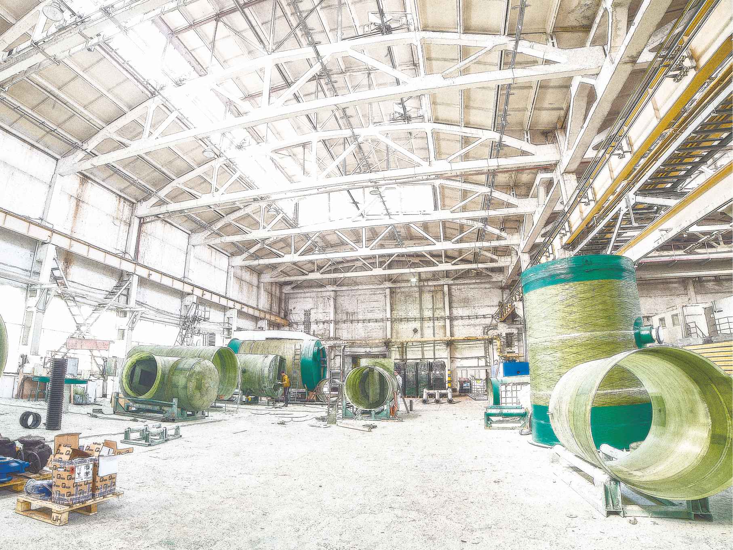




Slide 2
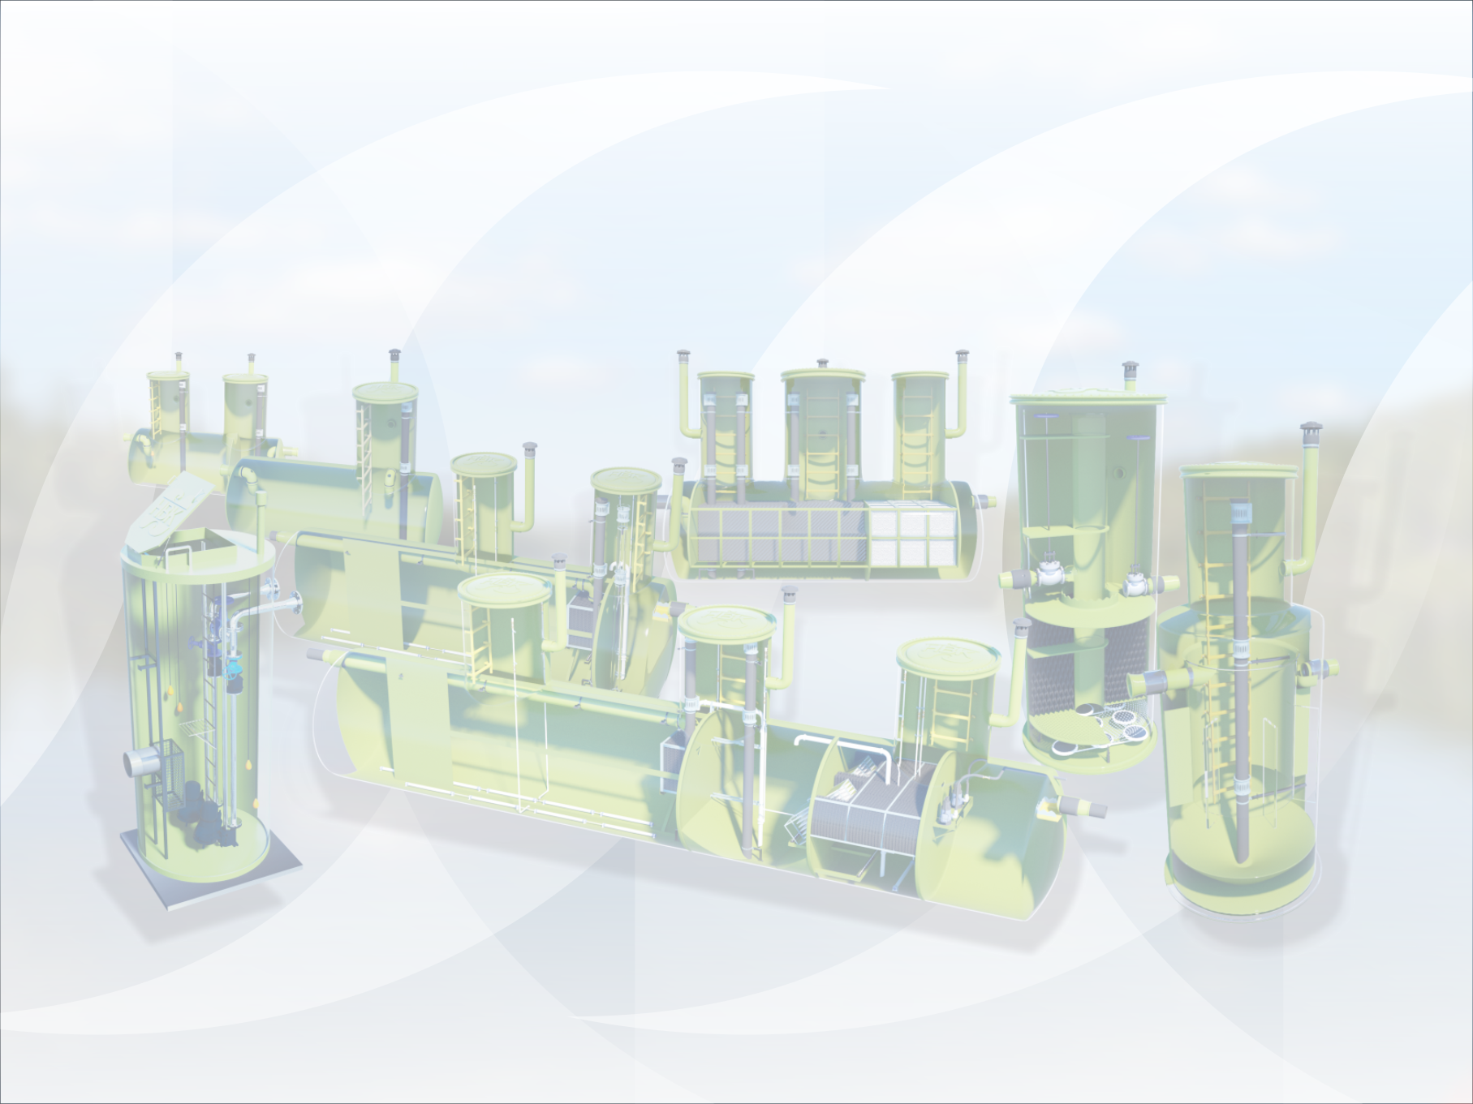
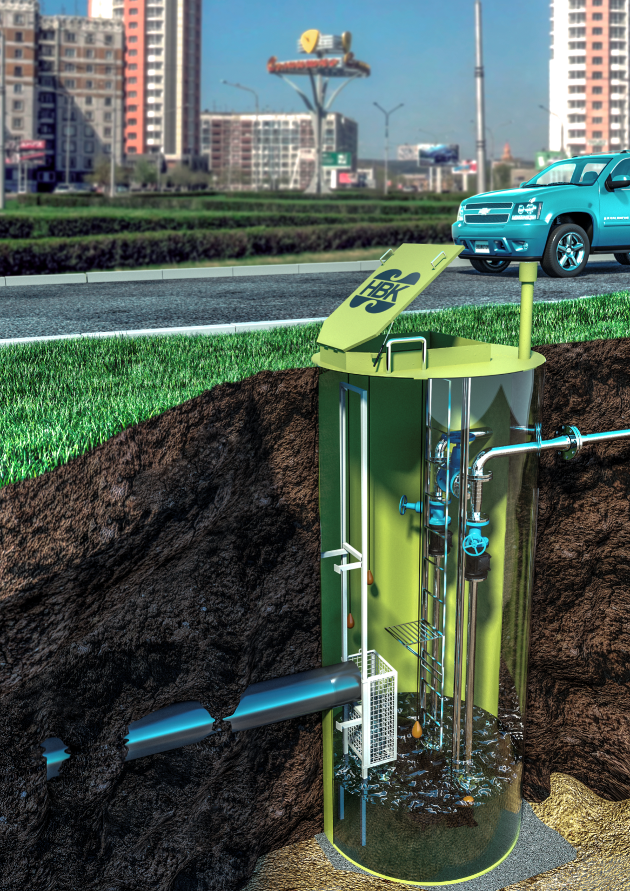

НВК-КНС
Канализационные насосные станции
Вентиляционный стояк
Запорная арматура
Трубный узел
Грунт
Площадка обслуживания
Лестница
Корзина сороулавливающая

Slide 3

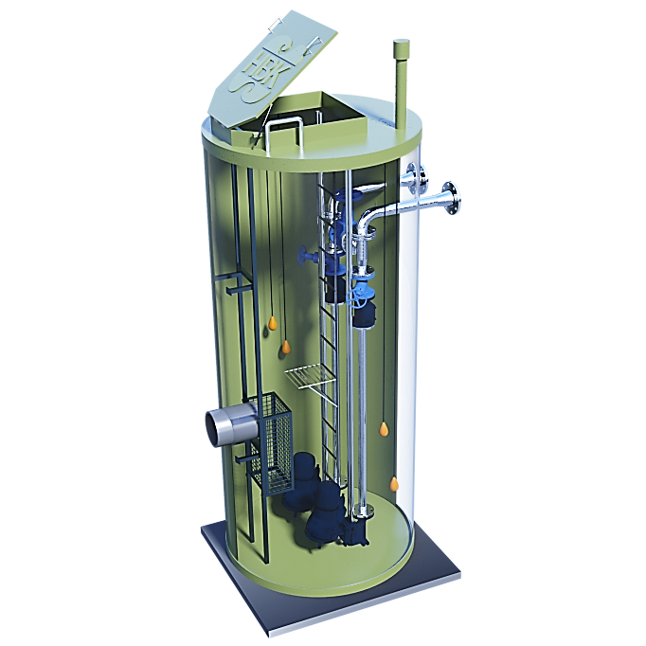
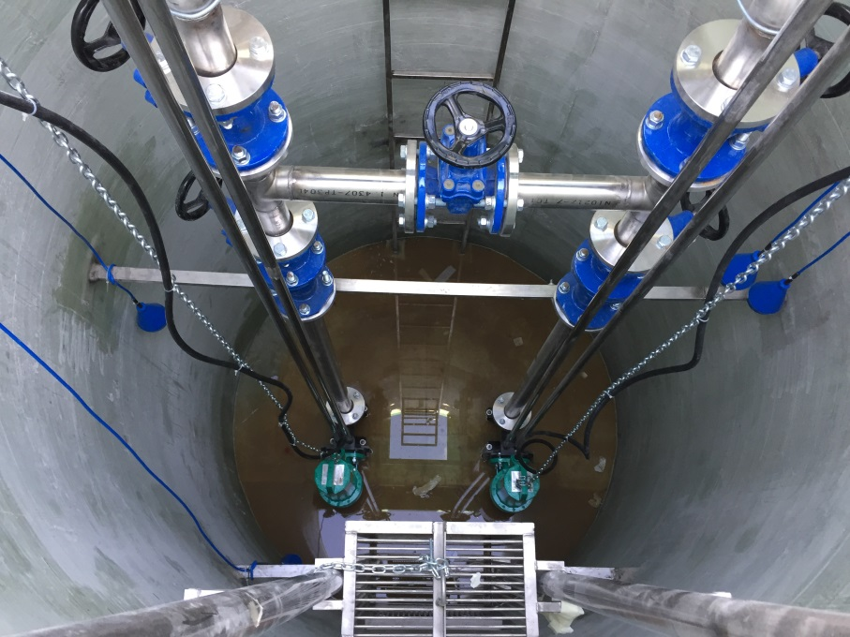
www.nwc-g.com 8 800 250-49-45 info@nwc-g.com
Канализационные насосные станции НВК-КНС
Область применения
НВК-КНС

Slide 4
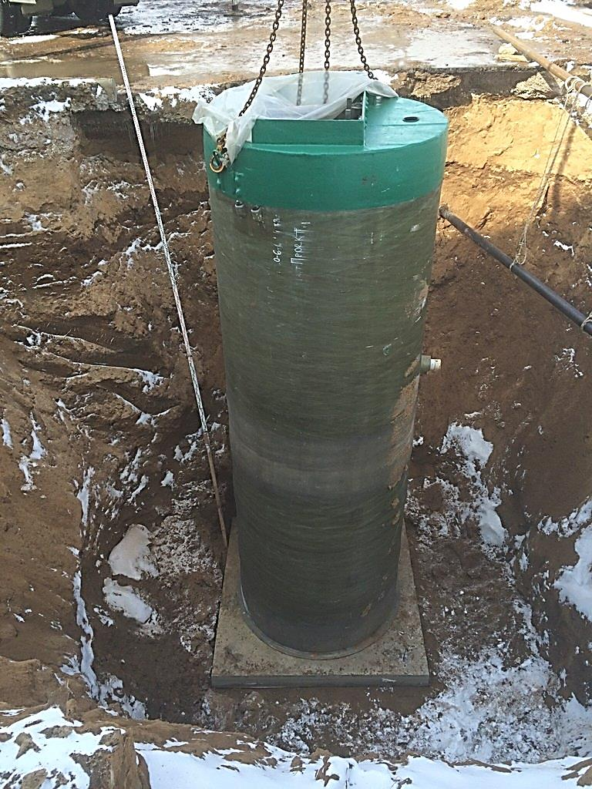
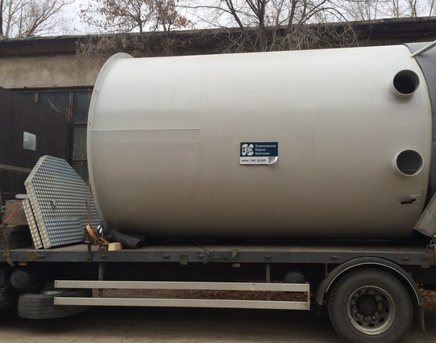
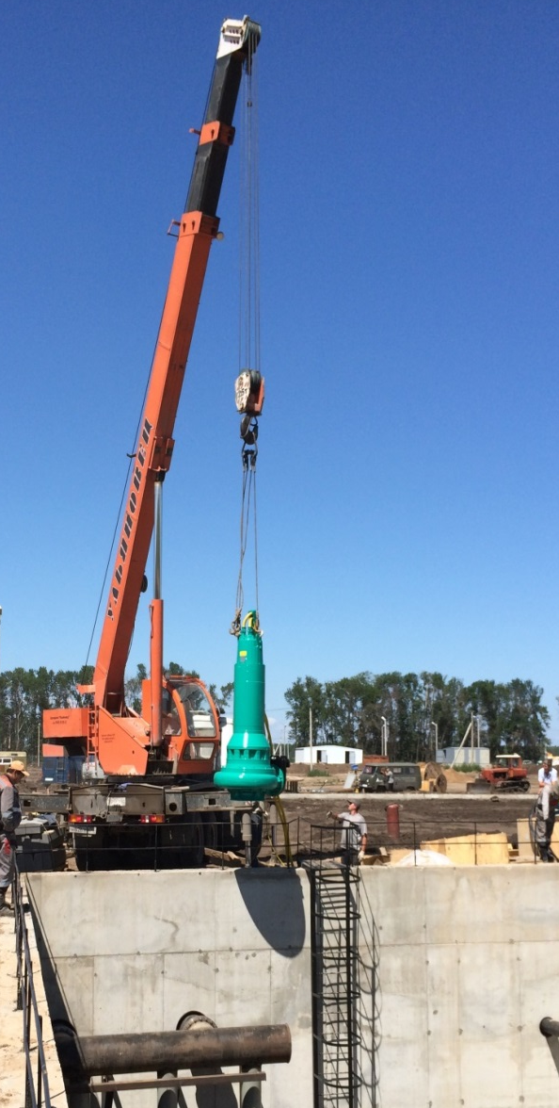
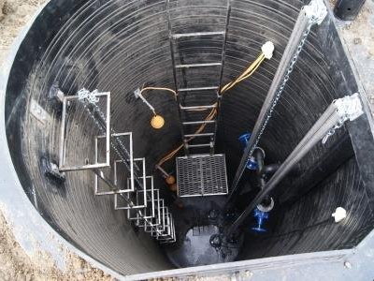
www.nwc-g.com 8 800 250-49-45 info@nwc-g.com
Канализационные насосные станции НВК-КНС
Корпус

Slide 5
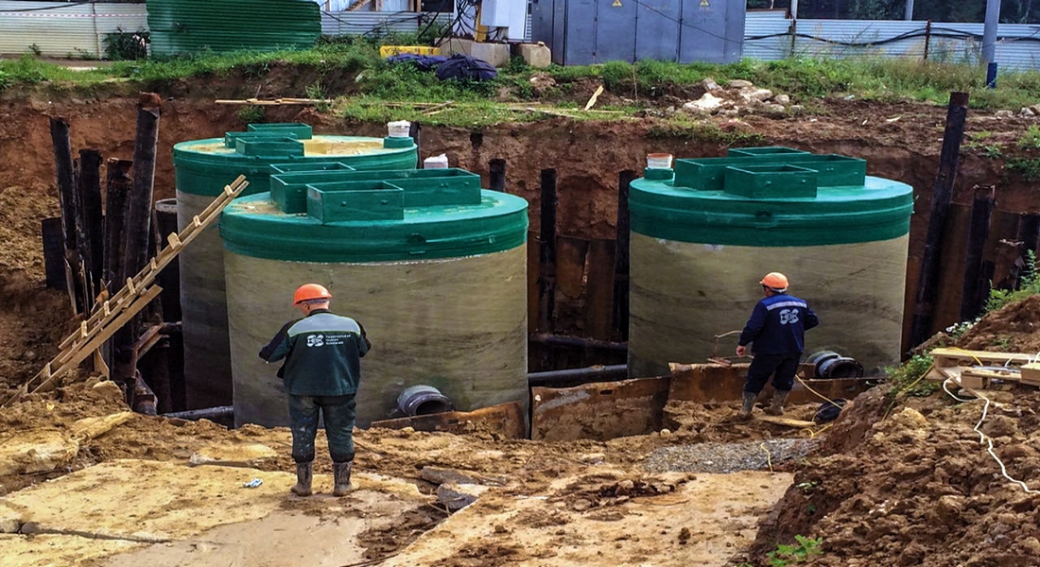
www.nwc-g.com 8 800 250-49-45 info@nwc-g.com
Канализационные насосные станции НВК-КНС
Трёхкорпусная

Slide 6
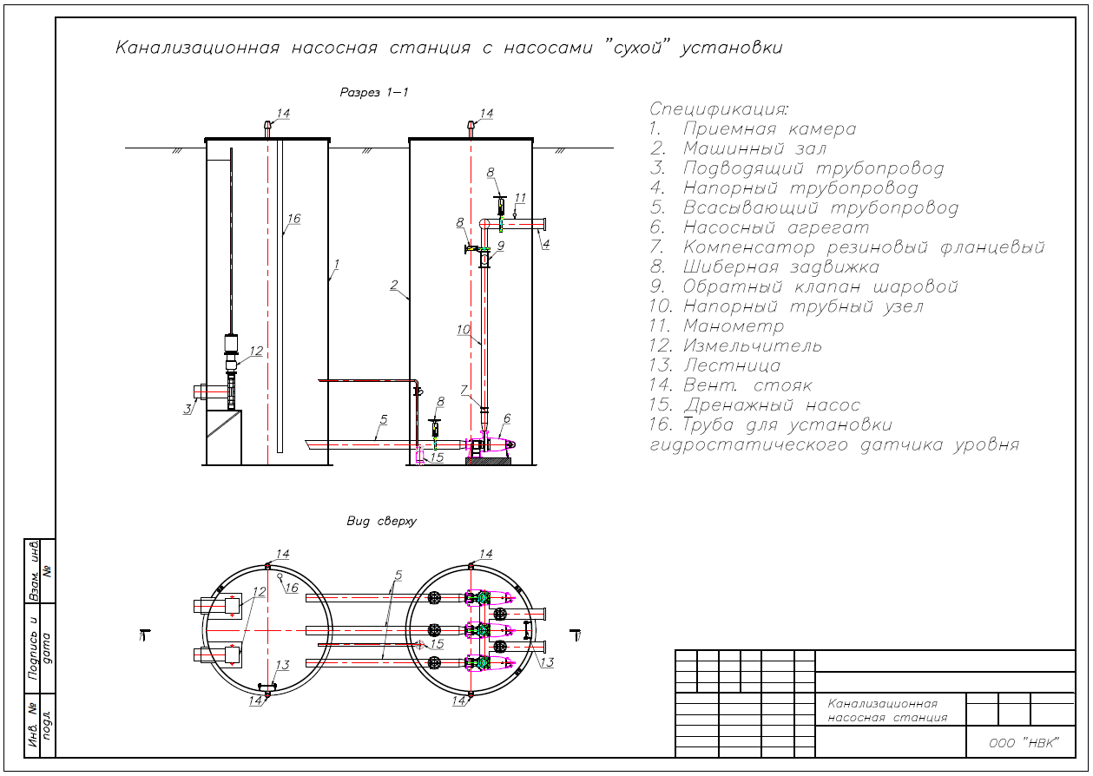
www.nwc-g.com 8 800 250-49-45 info@nwc-g.com
Канализационные насосные станции НВК-КНС
Приёмная камера + Машинный зал

Slide 7
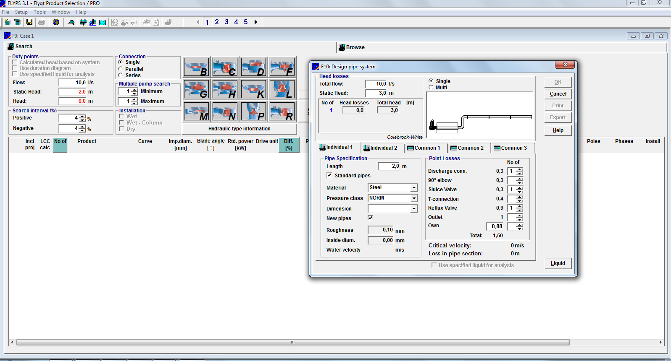
www.nwc-g.com 8 800 250-49-45 info@nwc-g.com
Расчет напора
Перепад высот
Длина напорной трассы
Отметки труб
Материал напорного трубопровода

Slide 8
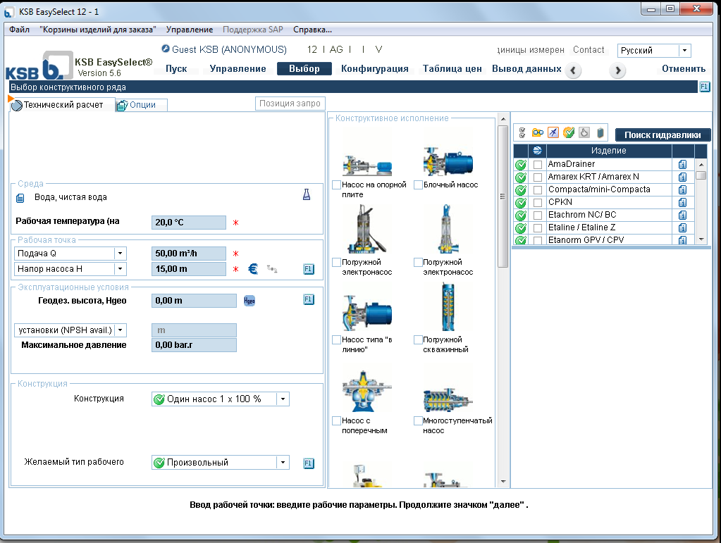
Подбор насоса по программе
www.nwc-g.com 8 800 250-49-45 info@nwc-g.com
Подбор насоса по программе

Slide 9
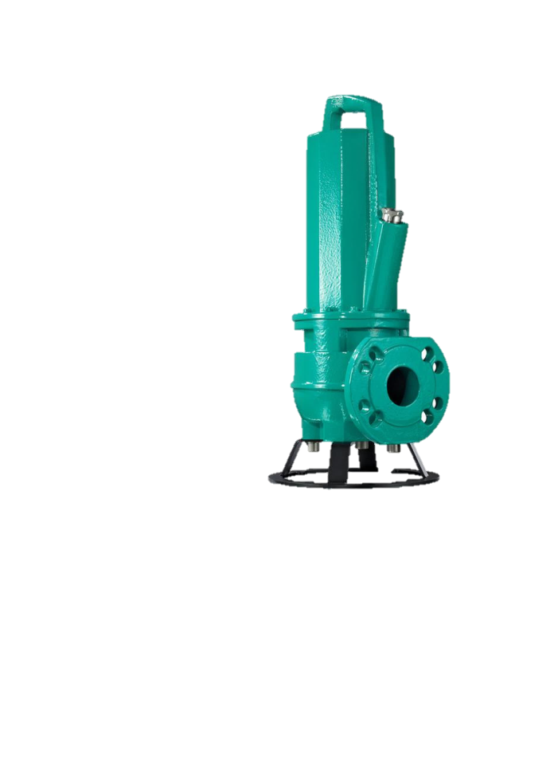
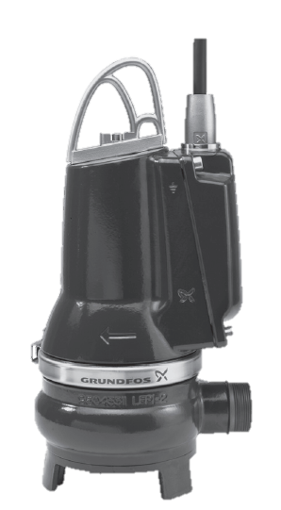
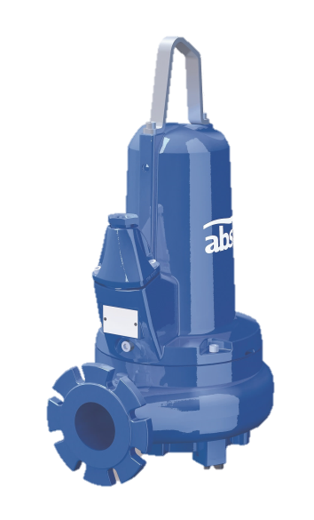
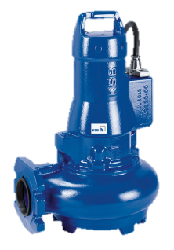

www.nwc-g.com 8 800 250-49-45 info@nwc-g.com
Насосное оборудование

Slide 10
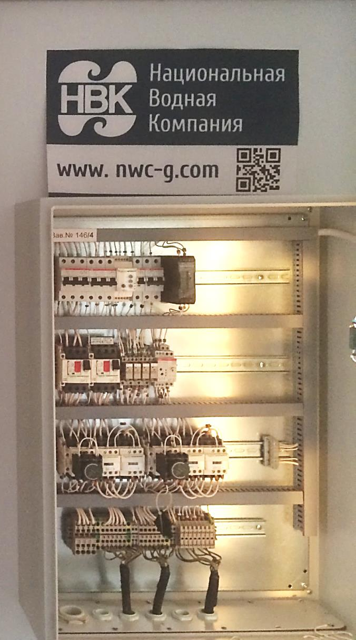
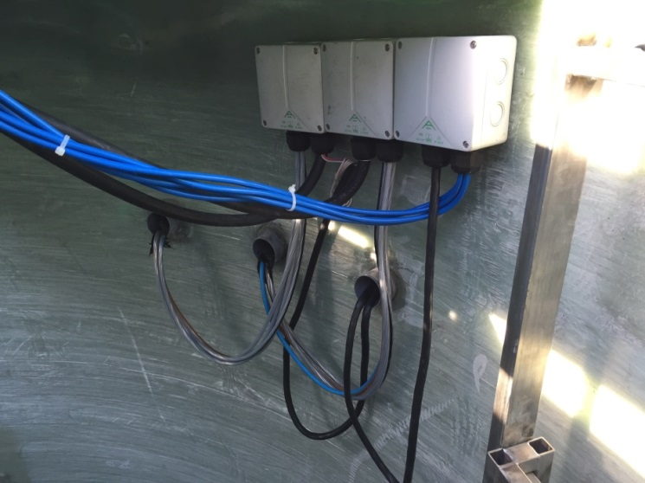
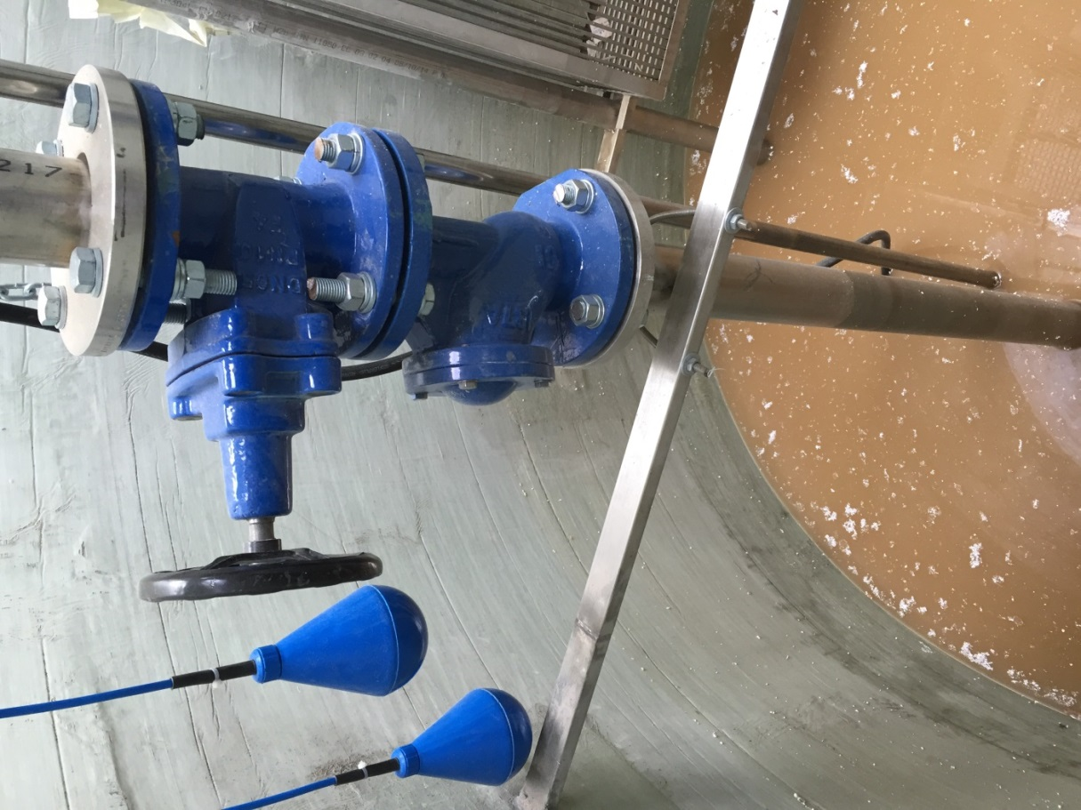
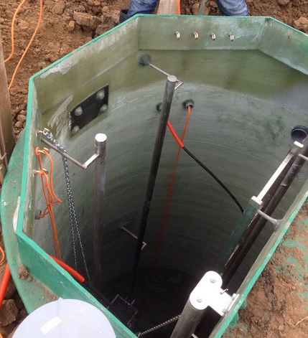
Выбор систем автоматики КНС
www.nwc-g.com 8 800 250-49-45 info@nwc-g.com

Slide 11
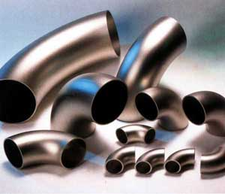
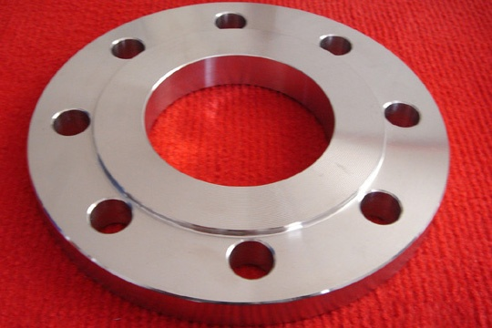
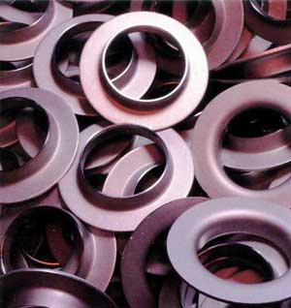
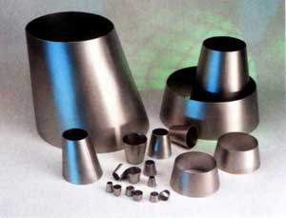
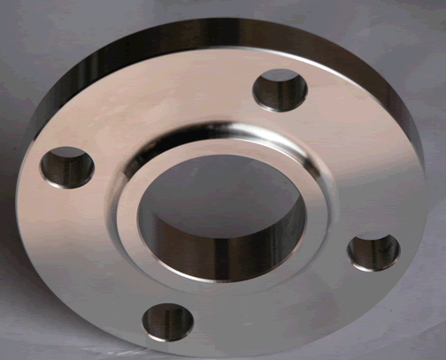
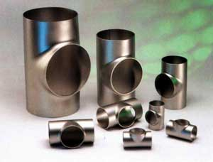
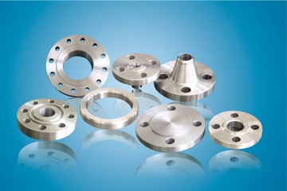
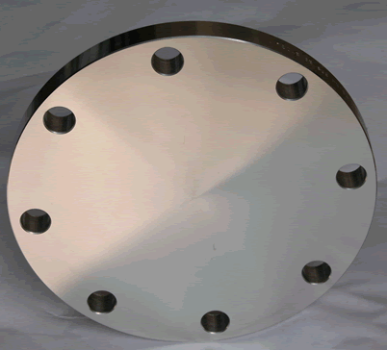
Внутренние трубопроводы
www.nwc-g.com 8 800 250-49-45 info@nwc-g.com

Slide 12
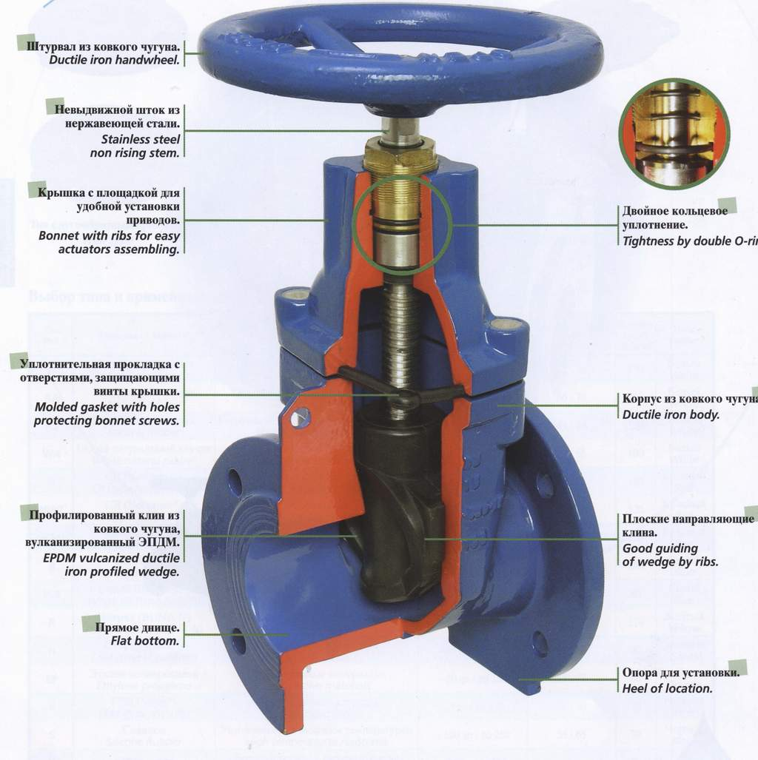
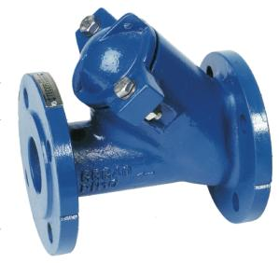
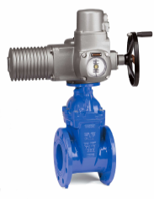
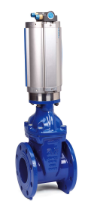
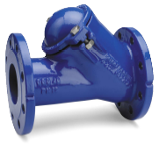
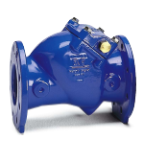
Запорно-регулирующая арматура
www.nwc-g.com 8 800 250-49-45 info@nwc-g.com

Slide 13
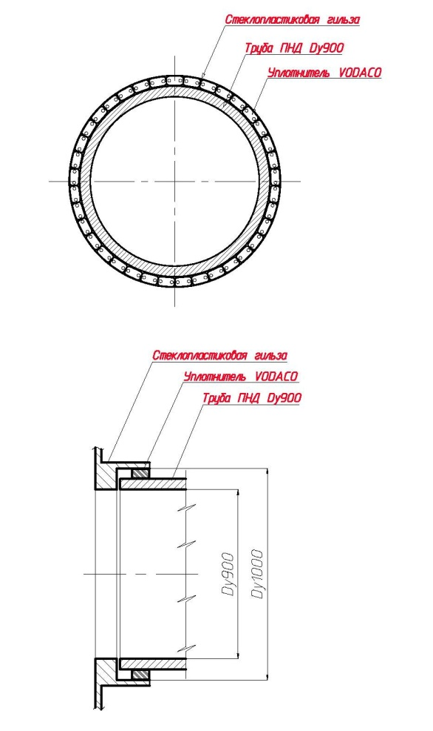
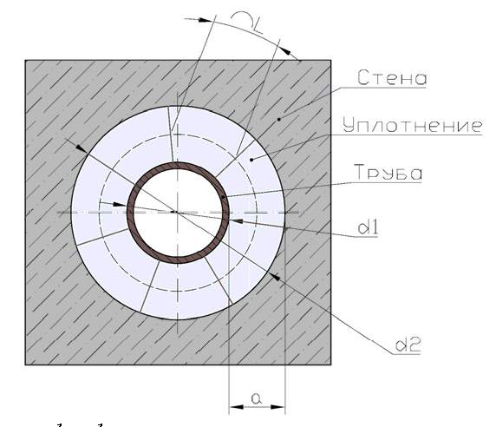
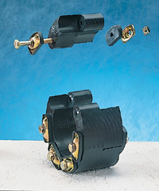

Подключение
www.nwc-g.com 8 800 250-49-45 info@nwc-g.com

Slide 14
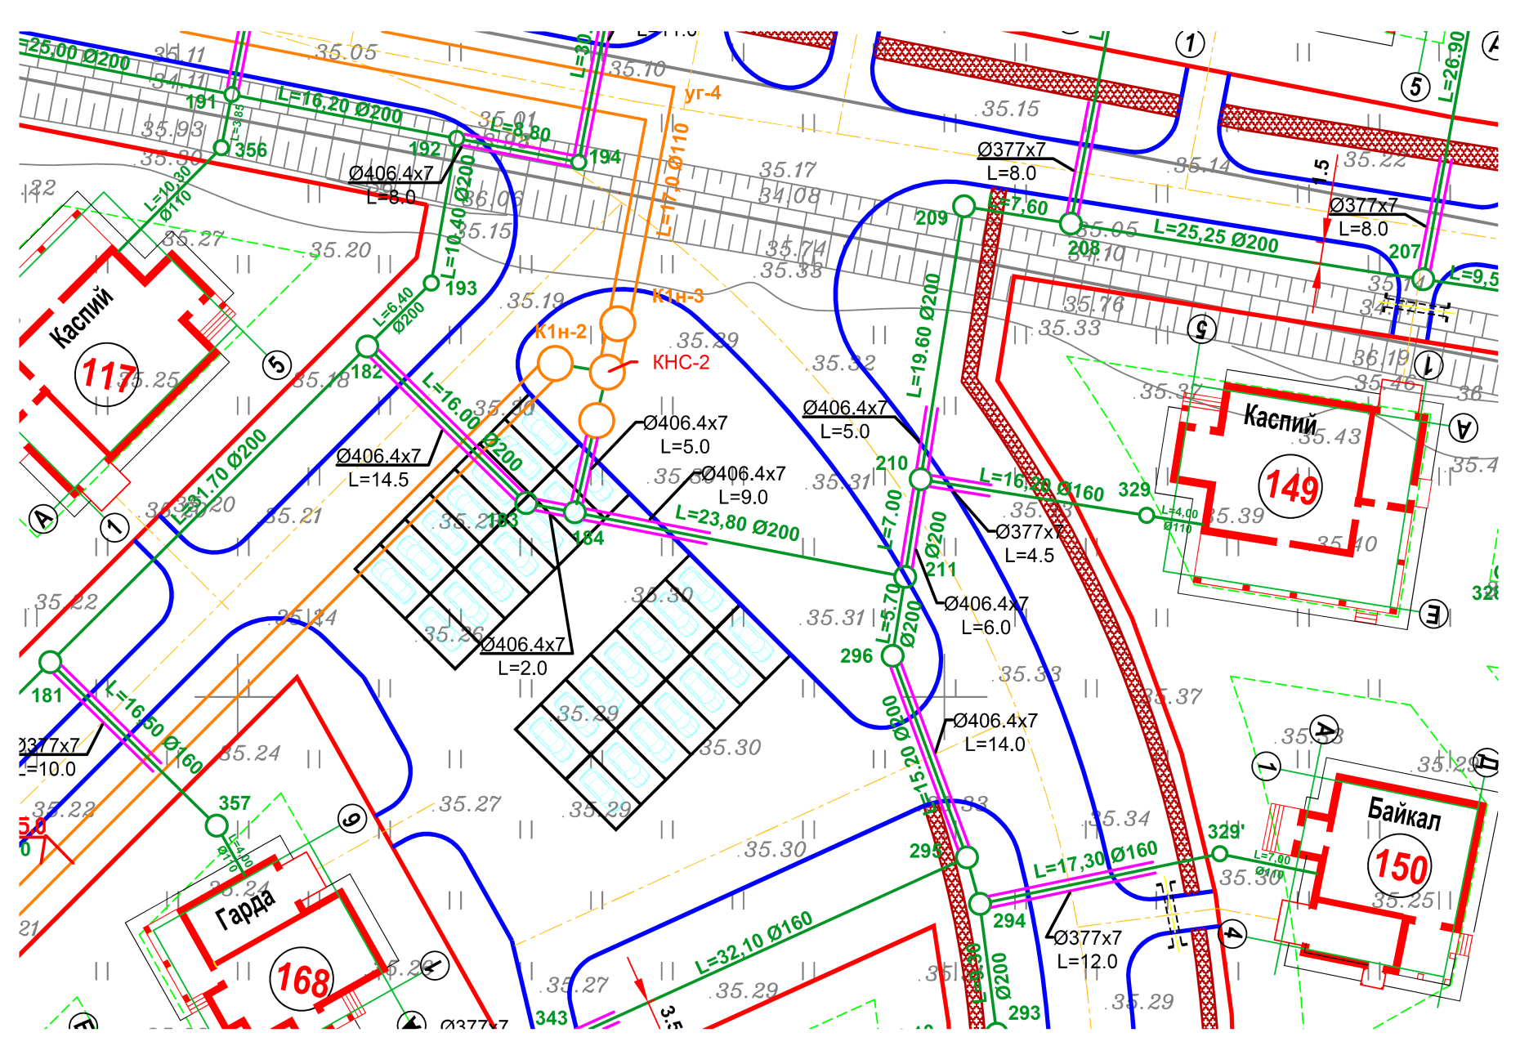
Подключение
www.nwc-g.com 8 800 250-49-45 info@nwc-g.com
www.nwc-g.com 8 800 250-49-45 info@nwc-g.com
Строительство и проектирование

Slide 15
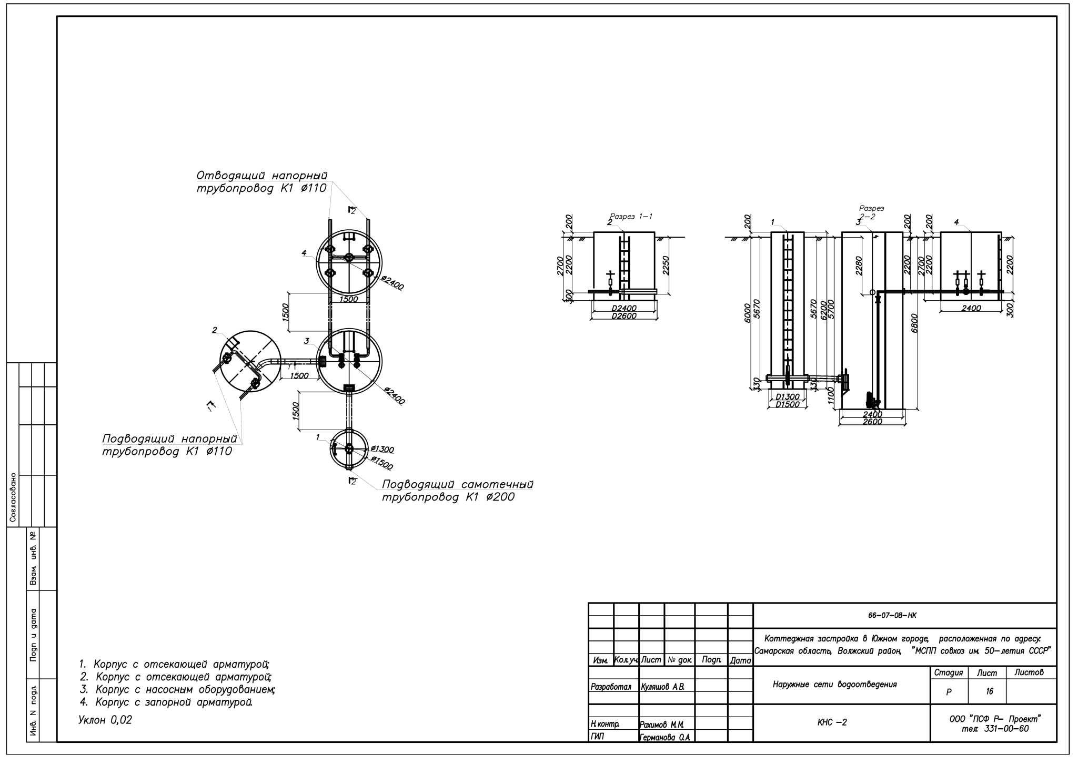
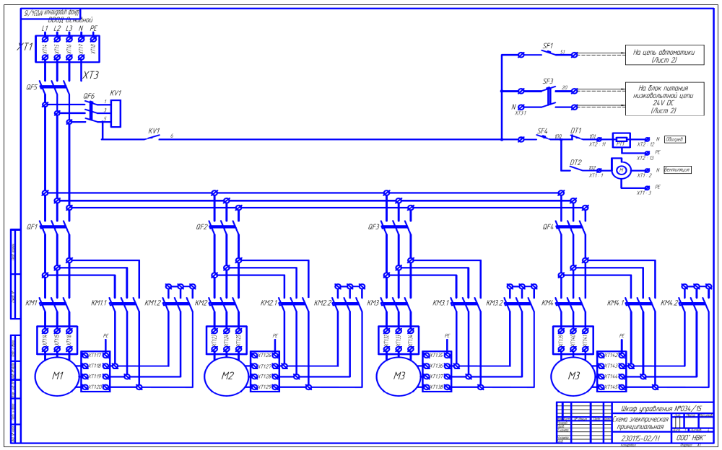
Подключение
www.nwc-g.com 8 800 250-49-45 info@nwc-g.com
www.nwc-g.com 8 800 250-49-45 info@nwc-g.com
Строительство и проектирование

Slide 16

www.nwc-g.com 8 800 250-49-45 info@nwc-g.com
Срок службы и гарантия
Гарантийный срок на стеклопластиковый корпус КНС и внутреннюю обвязку составляет 5 лет
Срок службы станции не менее 50 лет
Гарантийный срок на насосное оборудование составляет 2 года с момента запуска

Slide 17
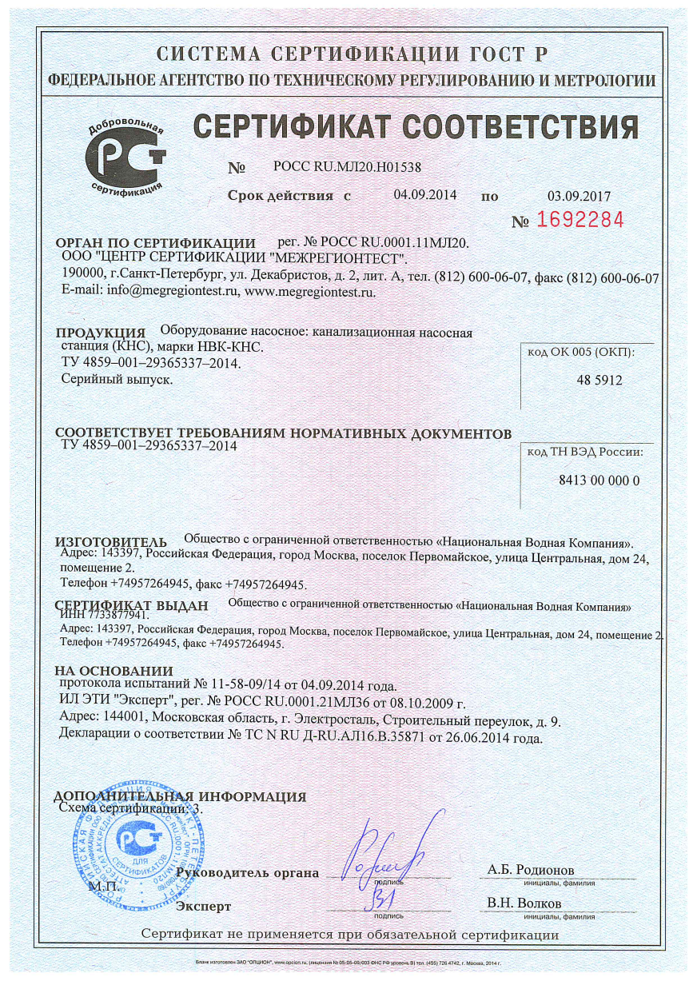
Сертификат
www.nwc-g.com 8 800 250-49-45 info@nwc-g.com

Slide 18
ООО «ИНКОМ» Коттеджный поселок «Воскресенские усадьбы» МО
Канализационная насосная станция D 1500, H 6200
ООО «Строймонтаж-Проект» Промзона г.Дзержинск Канализационная насосная станция
D 2000, H 5800,станция очистки ливневых сточных вод 15л/с
ООО «Главстрой» Жилой комплект «Рубин» г. Н. Новгород
Канализационная насосная станция D 1300, H 5600
ООО «ЦентрДомРемонт» Поселок «Новый город» г.Таганрог
Пожарный резервуар 50м3, Станция ПНС
ООО «Ауди Сити» Автосалон «Ауди» МО
Емкость техническая, нефтеуловитель 5л/с
ООО «Крылья» Кафе «Отдых» г.Самара Жироуловитель 3л/с

Slide 19
ООО «МаксиДевелопмент» ТРЦ «Макси» г.Смоленск
Канализационная насосная станция D 2000, H 6700
ООО «Автотехстрой» Комплекс «Славянский квартал» г.Н.Новгород
Канализационная насосная станция D 1500, H 7500
ООО «Царев Град» Поселок «Царев град» г.Самара
Пожарный резервуар 25м3
ООО «Vip avto» Автомойка г.Самара Нефтеуловитель 10л/с
ООО «Строй Гарант» ЖК «Романовский» г.Кострома
Станция биологической очистки 100 м3/сутки
ДНП «Щелково» Коттеджный поселок «Барсово» МО
Станции очистки ливневых и хозбытовых сточных вод
ЗАО «АЗС №80» АЗС № 80 г.Бугуруслан
Комбинированный песконефтеуловитель 6 л/с

Slide 20
ООО «Сибсервис» СОК «Маганский» Красноярский край
Станция биологической очистки 50м3/сутки
ООО «Система 200» Поселок г.Солнечногорск
Канализационная насосная станция D 1300, H 6300
ООО «Сила» МЦ «Вита» г.Видное МО Нефтеуловитель 8л/с
ООО «Новый дом» Лечебно-оздоровительный центр «Сахареж» г.Ярославль
Сорбционный фильтр 5л/с
ООО «Стройка века» ЖК «Элитный» г.Геленджик Канализационная насосная станция
D 1500, H 7500, приемный резервуар 10м3
ООО «Трансподзем» Жилой комплекс «Ильинка»
Станция биологической очистки 15м3/сутки
ООО «Земельные активы» Поселок «Медвежьи озера» МО
Канализационная насосная станция D 2000, H 6000
ООО «Регион» г.Находка Канализационная насосная станция в стальном корпусе
D 3000, H 6700
ОАО «Аэропорт Астрахань» Аэропорт г.Астрахань
Канализационная насосная станция D 2000, H 8400

Slide 21
Камско – Устьинский муниципальный район Камское устье Татарстан
КНС D 1500, H 6200 КНС D 2000, H 7900
ООО «Остерстрой» Коттеджный поселок
Канализационная насосная станция D 2000, H 8400
ООО «Премьера» Автосалон «Шевроле» г. Ульяновск
Канализационная насосная станция D 1300, H 4200
ООО «Технокорт» ПОЭЗ г. Ульяновск Станция очистки ливневых стоков 40л/с,
канализационная насосная станция D 3000, H 8000
ООО «Крост» ЖК «Велтон Парк» МО
Станция биологической очистки 60м3/с
ООО «Евро Акцент» Поселок «Усадив» г. Казань
Канализационная насосная станция D 1300, H 6100
ООО «Артстройинвест» ПГТ «Михеево» МО
Канализационная насосная станция D 1300, H 6100
ООО «Гидротехника» Промзона г.Усолье
3 технических колодца
ООО «Инженерные системы» Жилой комплекс г. Саранск
КНС D 1300, H 4500, емкость 15м3
СК «Академия» Микрорайон «Сокол» г.Ярославль
Станция очистки ливневых сточных вод 30л/с

Slide 22
ООО «Спецстрой» Канализационная насосная станция D 2500, H 7900 -4шт
ООО «УЖС» Поселок «Малаховка», МО
Канализационная насосная станция D 2000, H 7100
ООО «Мортон» Жилой комплекс, МО
Станция очистки ливневых сточных вод 42л/с, колодцы -5шт
ООО «ПИК» ЖК «Мичуринский»
Станция биологической очистки 25м3/сутки
ЗАО «Автобаза №9» Автобаза №9 г. Красноярск
Станция биологической очистки 12м3/сутки
ЗАО «Базилик» Жилой комплекс «Ботанический»
КНС D 1500, H 6100 КНС D 1300, H 4500
ООО «Сибэнергоуголь» п. Листвяги г. Новокузнецк
Станция очистки ливневых сточных вод 35л/с
СК «Академия» Микрорайон «Сокол» г.Ярославль
Станция очистки ливневых сточных вод 30л/с

